Slide 1


Journées Accélérateurs, Roscoff 2021 Conception et mise en service d’un kicker d’injection multipolaire pour l’anneau de stockage de SOLEIL R. Ollier, P. Alexandre, R. Ben El Fekih, A. Letresor, L. S. Nadolski
Thèse au sein du groupe Physique des Accélérateurs
Dirigée par R. Nagaoka, encadrée par L. S. Nadolski
Octobre 2019-2022

Slide 2
R&D d’un kicker d’injection multipolaire (MIK) pour SOLEIL
Atteindre la transparence de l’injection en mode Top-Up pour les sources de lumière synchrotron
MIK en opération à MAX-IV, sur l’anneau à 3 GeV
R&D d’un MIK pour l’anneau de stockage de SOLEIL à 2.75 GeV
MIK comme pierre angulaire des schémas d’injection des sources de lumière de 4ème génération

Slide 3
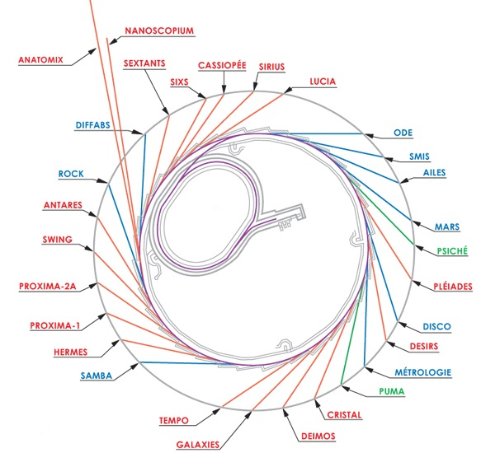
Schéma d’injection hors-axe standard pour l’opération en mode Top-Up à SOLEIL
Paramètres de l’anneau de stockage
Energie (GeV) | 2.75
Circonférence (m) | 354
Période de révolution (µs) | 1.18
Emittance (nm.rad) | 3.9
Courant (remplissage uniforme) | 500 mA
Lignes de lumière | 29
Injecter sans distorsion d’orbite fermée est impossible avec un schéma d’injection hors-axe à quatre kickers…
K1
K2
K3
K4
Faisceau stocké
Septum actif
Faisceau injecté
Septum passif
… c’est pourtant un enjeu critique pour les lignes, et crucial pour les machines de 4ème génération
Paramètres d’injection | Septum actif | Septum passif | Kickers
Durée d’impulsion | 3.3 ms | 120 µs | 7 µs
Déviation | 110 mrad | 25 mrad | ±7.6 mrad
Distorsion d’orbite fermée H | ~6% of σ_{x} | 0 | ~30% of σ_{x}
Distorsion d’orbite fermée V | ~25% of σ_{z} | 0 | ~250% of σ_{z}
Booster 2.75 GeV
Linac 110 MeV
Anneau de stockage 2.75 GeV
Dipole
Onduleur
wiggler

Slide 4
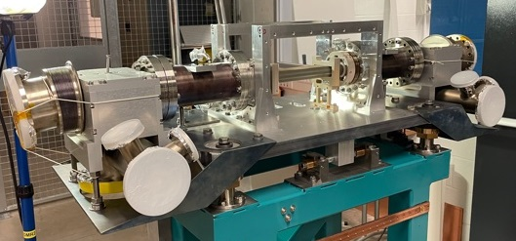
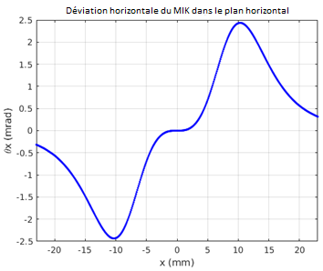
Schéma d’injection hors-axe innovant pour l’opération en mode Top-Up à SOLEIL
Faisceau stocké
MIK
Septum actif
Faisceau injecté
Septum passif
Un MIK pour davantage de transparence
Spécification | MIK
Perturbation résiduelle en position (incluant tous les équipements) | Horizontalement <20 µm Verticalement <2 µm <10% taille faisceau stocké
SDC02
Faisceau
injecté
Booster 2.75 GeV
Linac 110 MeV
Faisceau
stocké
10.3 mm
Anneau de stockage 2.75 GeV
Dipole
Onduleur
wiggler

Slide 5
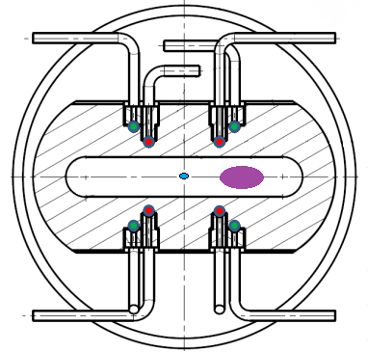
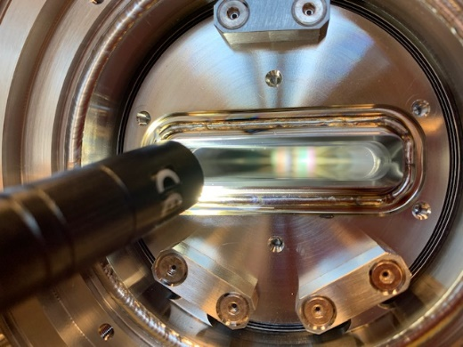
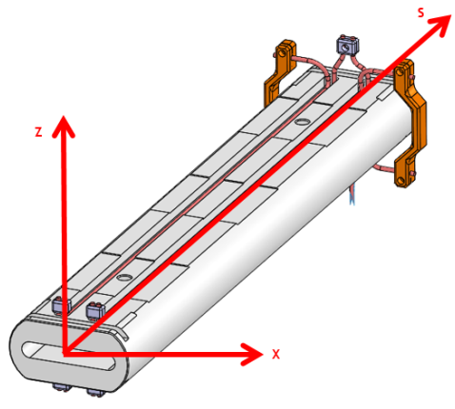
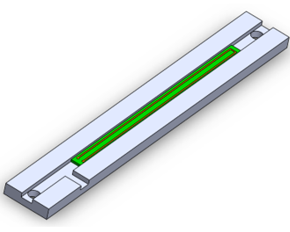
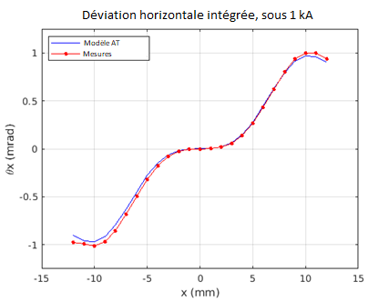
Conception mécanique & magnétique
Dépôt de Ti dans la chambre à vide du MIK
Faisceau stocké
Faisceau injecté
La plus petite ouverture physique horizontale et verticale de l’anneau de stockage
Caractéristiques | MIK
Ouverture physique horizontale/verticale | 46 mm / 8 mm
Epaisseur dépôt Ti | 3.5 µm
Longueur bride à bride | 400 mm
Longueur magnétique | 304 mm
Durée d’impulsion | 2.4 µs
Déviation nominale | ~2 mrad

Slide 6
Jalons principaux de ma thèse
Développement d’un modèle de l’injection MIK intégré au simulateur de SOLEIL
Codes Accelerator Toolbox et Tracy III
Optimisation des paramètres d’injection
Corrélation entre données de simulation et données expérimentales
Assemblage du MIK et mesures magnétiques
Conduite des sessions Machine
Jouvence et réglages des diagnostics d’imagerie, de pertes (BLM) et de position (BPM)
Tests de Radio Protection
Mesures des performances de l’injection MIK
Analyse de données

Slide 7
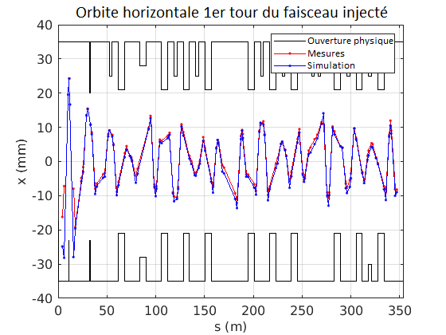
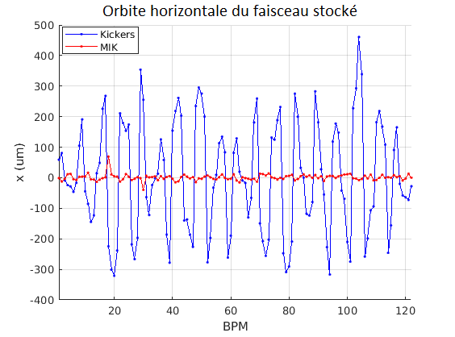
Mesures sur faisceau injecté et stocké
INJECTION
Efficacité d’injection de 97% sous 10 kV
Diminution de l’amplitude d’oscillation horizontale
Confirmation grâce aux mesures tour par tour BPM
Modèle en accord avec les mesures
Performances supérieures à celles du schéma standard
STOCKAGE
Perturbation en position inférieure à la limite de résolution des BPM dans le plan horizontal, après alignement !
Mesures de taille tour par tour avec la caméra Kalypso
Mesures avec la ligne infrarouge AILES
MIK

Slide 8
Conclusions et remerciements
Conclusions et perspectives
1ère injection réussie avec le MIK de SOLEIL en avril 2021
Optimisation de l’injection MIK et caractérisation de ses performances sur faisceau injecté et stocké
Expérience pilote avec la ligne infrarouge AILES
Campagne de mesures avec d’autres lignes prévue
Tests de nouveaux schéma d’injection pour l’upgrade de SOLEIL
Injection off-momentum
Injection longitudinale
Remerciements
Groupe Physique des Accélérateurs de SOLEIL, P. Lebasque, A. Nadji
P. Tavarez et ses collègues de MAX-IV
P. Kuske et ses collègues de Bessy II

